Slide 1
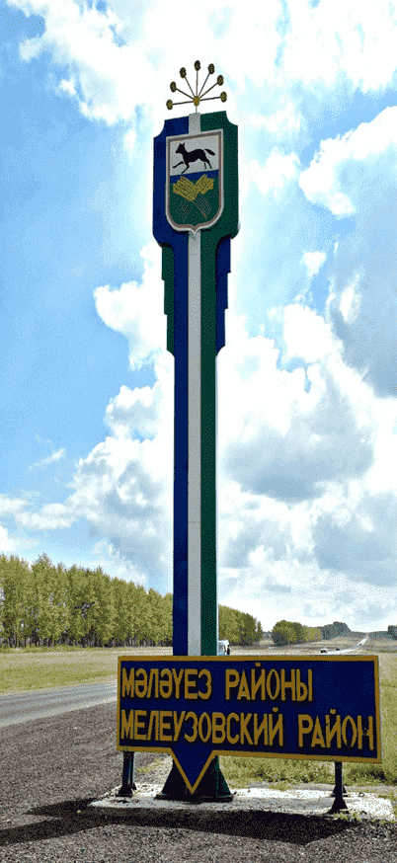
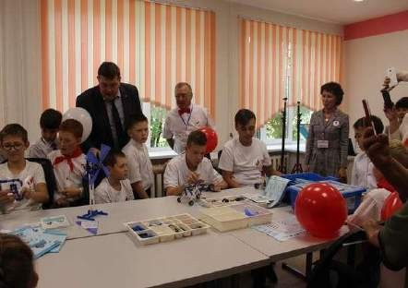
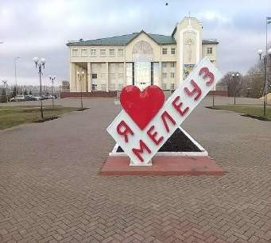
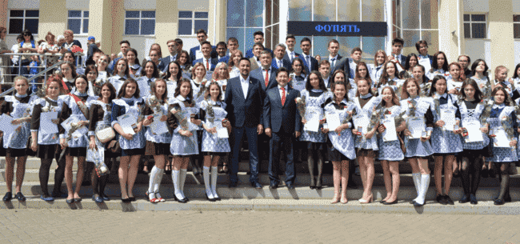
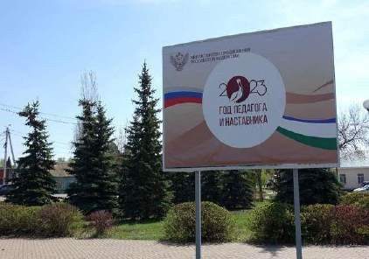
Бюджет образования для граждан
Конкурсный проект
в номинации:
Год педагога и наставника
в муниципальном районе Мелеузовский район Республики Башкортостан
2023

Slide 2
Что такое образование?
Образование – это целенаправленная познавательная деятельность человека, направленная на получение необходимых знаний, умений и навыков.
Цель образования:
приобщение человека к достижениям науки и культуры;
приобщение человека к ценностям Отечества и мировой культуры.
Педагог – это профессионал своего дела, который умеет переработать массу информации, найти все самое необходимое, интересное, полезное, а также преподнести в необычной и эмоционально окрашенной форме своим ученикам
Наставник – это человек, который хочет и может посвящать ребенку свое время, знания и силы, становятся для него значимым близким человеком в жизни
Роль педагога и наставника:
Помощь в теоретическом осмыслении проблемы;
Осторожно подходить к выбору проблемы;
Учитель не должен подменять ученика, если тот может справиться самостоятельно

Slide 3
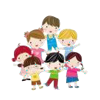
Система образования муниципального района Мелеузовский район Республики Башкортостан
Дошкольное образование
Дополнительное образование
Количество учреждений
24
Количество учреждений
дополнительного образования
8
Количество воспитанников
4 399
Количество обучающихся
6 897
Количество воспитателей
396
Количество педагогов
151
Динамика расходов бюджета на образование, тыс. рублей
Общее образование
748,643.10
700,833.10
Количество учреждений
20
462,636.50
428,401.20
684,784.70
Количество учащихся
10 748
420,717.50
139,125.30
114,883.50
76,105.10
30,459.60
41,303.60
38,190.70
26,238
19,170
29,409.90
Количество учителей
612
Дошкольное образование
Общее образование
Дополнительное образование детей
2022
Молодежная политика и оздоровление детей
2023
Другие вопросы в области образования
2021

Slide 4
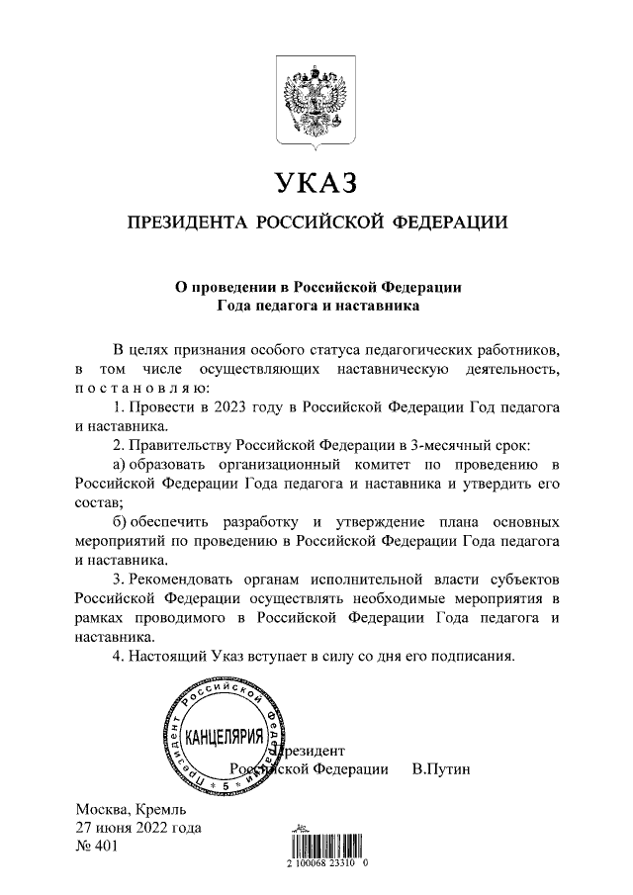
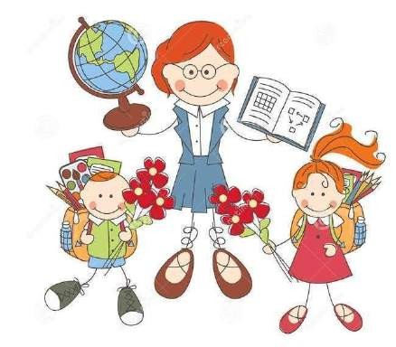
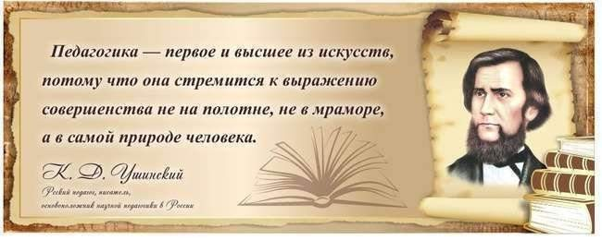
2023 - год педагога и наставника
В знак высочайшей общественной значимости профессии учителя 2023 год
- год 200-летия со дня рождения одного из основателей российской педагогики Константина Дмитриевича Ушинского

Slide 5
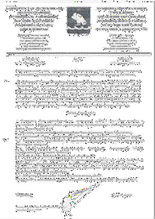
План мероприятий и финансирование по проведению Года педагога и наставника
Муниципальный этап конкурса
«Учитель года – 2023» 74,4 тыс.руб.
Муниципальный фестиваль педагогических практик
«Вдохновленные творчеством» 10,0 тыс.руб.
Январь
Февраль
Мастер-классы по теме «Эффективные педагогические практики, направленные на формирование финансовой грамотности у дошкольников и школьников»
Муниципальный конкурс «Педагогический дуэт» среди команд педагогов (молодого педагога и его наставника)
Муниципальный семинар «Формула успеха» педагогов дошкольного образования (молодого педагога и его наставника)
30,0 тыс.руб.
Март
Апрель
Чествование педагогов, подготовивших победителей и призеров Всероссийской олимпиады школьников, перечневых олимпиад, творчески работающих учителей 108,1 тыс.руб.
Муниципальные наставнические практики
«Адресная методическая поддержка
педагогов: итоги реализации
индивидуальных программ наставничества»
10,0 тыс.руб.
Августовская педагогическая конференция
74,5 тыс.руб.
Май
Август
Муниципальный конкурс видеороликов
«Самый классный КЛАССНЫЙ среди классных руководителей общеобразовательных организаций 10,0 тыс.руб.
Конкурс наставнических практик
40,0 тыс.руб.
Сентябрь
Октябрь
В течение года
Цикл совещаний «Роль советника директора по воспитанию в работе с детскими объединениями» Участие в федеральных, республиканских форумах, соревнованиях, акциях

Slide 6
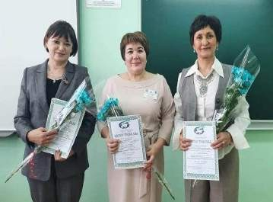
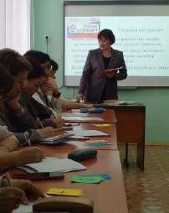
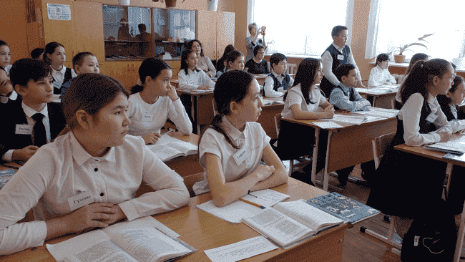
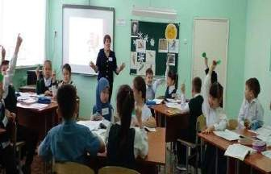
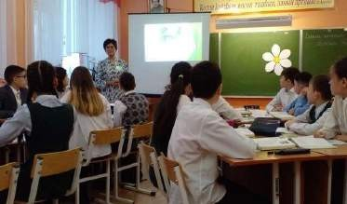
Муниципальный этап конкурса «Учитель года – 2023»
26 января 2023 года стартовал муниципальный этап конкурса «Учитель года башкирского языка и литературы-2023».
В муниципальном конкурсе приняли участие три педагога:
Каразбаева Светлана Хайдаровна, учитель
башкирского языка и литературы ООШ № 7;
Юмаева Минзяля Искандаровна, учитель башкирского языка и литературы СОШ № 8,
Галина Эльвира Рамазановна, учитель начальных классов Башкирской гимназии
№ 9 им. Кинзи Арсланова.
Основные критерия конкурса:
умение мотивировать учащихся к образованию;
оригинальность, разнообразность, эффективность приемов обучения в педагогической деятельности;
методов и
творческий подход и нестандартные методы, приемы в решении поставленных задач;
понимание педагогами современных изменений в системе образования.
По итогам муниципального конкурса победителем стала Галина Эльвира Рамазановна, учитель башкирского языка и литературы МОБУ Башкирская гимназия
№ 9 имени Кинзи Арсланова. Она примет участие в заключительном этапе межрегионального конкурса «Учитель года башкирского языка и литературы- 2023» в г. Уфа.

Slide 7
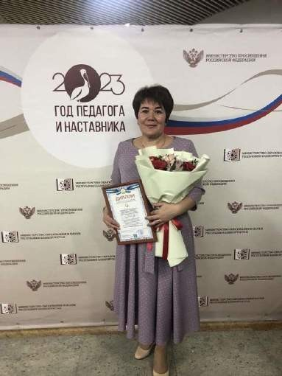
Межрегиональный конкурс «Учитель года – 2023»
В марте 2023 года в городе Уфе состоялся межрегиональный конкурс «Учитель года башкирского языка и литературы-2023». В конкурсе приняли участие
61 педагог. Мелеузовский район представляла учитель начальных классов МОБУ Башкирская гимназия № 9 им. Кинзи Арсланова Галина Эльвира Рамазановна.
Конкурсные этапы :
«Медиавизитка» разместила видео о своей педагогической деятельности в сети ВК в группе Ресурсного центра по национальному образованию.
«Презентация педагогической деятельности» выступила по теме «Формирование читательской грамотности на уроках башкирского языка и литературы».
«Профессиональное мастерство» провела урок в МБОУ «Уфимская городская башкирская
гимназия № 20 имени Мустафиной Фатимы Хамидовны».
«Мастер-класс» продемонстрировала инновационные методы и приемы, направленные формированию читательской грамотности, развитию творческой деятельности и критического мышления учащихся.
По результатам конкурсных этапов Галина Эльвира Рамазановна стала победителем в номинации «Творческий поиск и оригинальность решений» продемонстрировав свой индивидуальный стиль в воспитании и обучения учащихся.

Slide 8
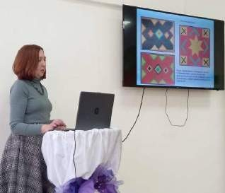
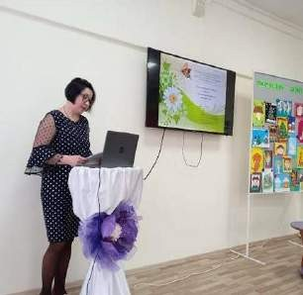
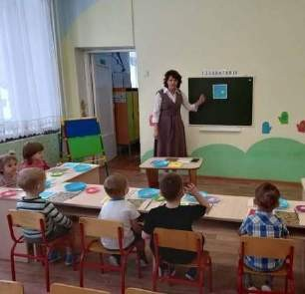
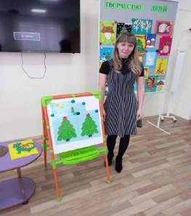
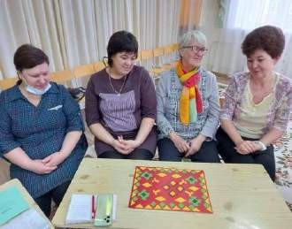
Муниципальный фестиваль педагогических практик «Вдохновленные творчеством»
16 февраля 2023 года в детском саду № 23 «Росинка» прошел муниципальный фестиваль педагогических практик
«Вдохновленные творчеством».
Выступление воспитателя
детского сада № 23
«Росинка» Шагмановой Гузалия Мунавировна поделилась опытом работы на тему «Как
аппликация помогает развиваться детям».
«Одеяло для медведя» в лоскутной технике, знание геометрических фигур Детский сад № 23 педагог Сидорова
Регина Леонидовна, занятие с детьми младшей группы.
Воспитатель детского сада № 10 «Василек» Аникина Елена Михайловна провела с педагогами практикум «Как прививать интерес к народному декоративно-прикладному искусству и использовать в работе с детьми геометрический орнамент».
Педагог детского сада
№ 9 «Березка»
Блохина Ольга Владимировна провела
мастер-класс по
пластилинографи.

Slide 9
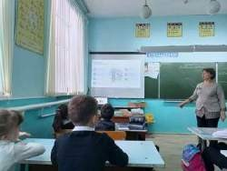
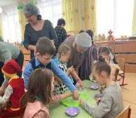
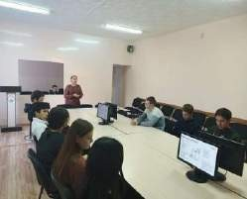
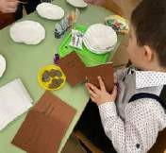
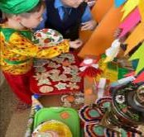
Мастер-классы по теме «Эффективные педагогические практики, направленные на формирование
финансовой грамотности у дошкольников и школьников»
Умение считать деньги
Умение экономить деньги
Основы финансовой грамотности для дошкольников и школьников
Умение зарабатывать деньги
Умение возвращать долги
Умение тратить деньги
Умение делиться
Мастер-класс в дошкольных учреждениях на тему
«Основы финансовой грамотности в образовательной деятельности детского сада».
Рефлексивный круг «Труд-товар-деньги» при участии детей старшей группы совместно с педагогом Гузель Бареевной Ижбердиной.
«Город мастеров» - возможность трудоустроиться и получить за свою работу.
Необходимость внедрения уроков финансовой грамотности в школах обусловлена еще и тем, что современные дети достаточно активно самостоятельно покупают товары, пользуются пластиковыми картами, делают покупки в Интернете.
Ярмарка, возможность купить понравившийся товар.

Slide 10
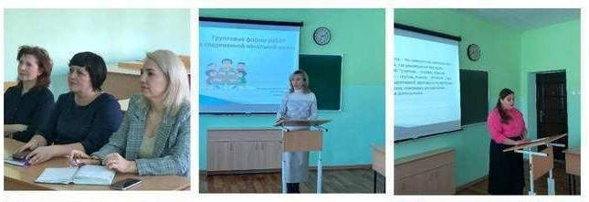
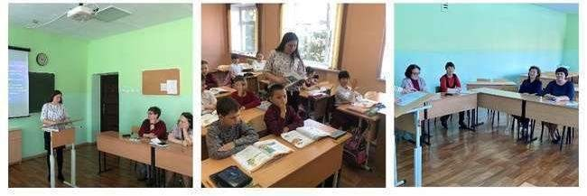
Муниципальный конкурс «Педагогический дуэт» среди команд педагогов (молодого педагога и его наставника)
С 13.03.2023 по 24.03.2023 в Лицее №6 прошел муниципальный конкурс молодого специалиста и наставника под девизом:
«Будь тем, кто открывает двери для тех, кто идет за тобой».
наставничество
Наставник
Развивает свои деловые качества.
Повышает свой профессиональный уровень в процессе взаимообучения.
Молодой педагог
Получает знания, развивает навыки и
умения, повышает свой профессиональный
уровень, строит собственную
профессиональную карьеру, выстраивает конструктивные отношения с наставником.
Цель муниципального конкурса - демонстрация профессиональных достижений
молодых педагогов через основные виды образовательной деятельности – урок.

Slide 11
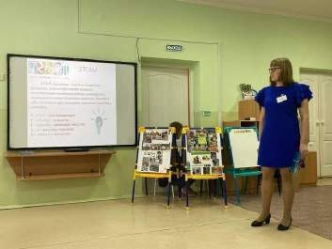
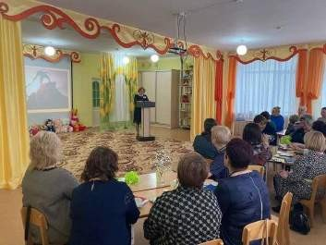
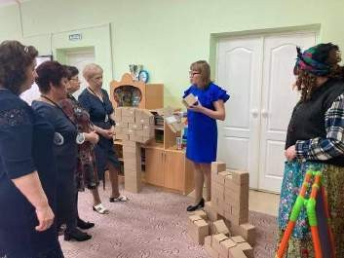
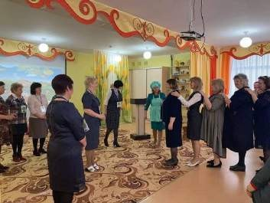
Муниципальный семинар «Формула успеха» педагогов дошкольного образования (молодого педагога и его наставника)
16 марта 2023 года на базе детского сада № 22 «Лесная сказка» прошел муниципальный семинар «Формула успеха».
Цель муниципального семинара – оказание помощи молодым специалистам в их профессиональном становлении, а также помощь в организации эффективного взаимодействия с коллегами, с детьми и их родителями.
В рамках семинара были проведены мастер-классы молодого педагога и его наставника на темы:
«Авиамоделирование» по формированию конструктивно-модульной деятельности детей в рамках реализации STEAM-технологии
«Сторителлинг» образовательная деятельность с использованием инновационной технологии
«Праздник здоровья» спортивное развлечение с элементами игры-СОРСИ
«Сладкая история» образовательная деятельность с использованием опытно-экспериментальной деятельности
«Роль наставничества в конкурсном движении» консультация с элементами тренинга
«Шпаргалки для молодых педагогов» сообщение из опыта работы
«Педагогическая кухня» деловая игра с участниками семинара

Slide 12
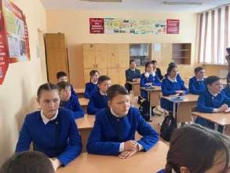
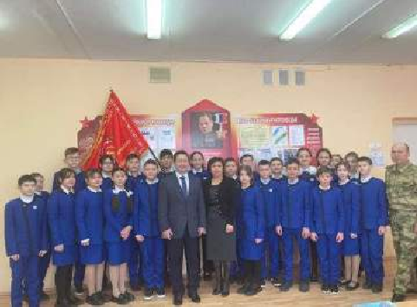
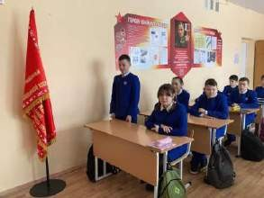
Патриотическое воспитание
1 сентября 2022 года в Башкирской гимназии № 9 имени Кинзи Арсланова сформирован «Шаймуротавский класс» имени легендарного командира 112-й Башкирской кавалерийской дивизии Минигали Шаймуратова.
21 февраля 2023г. в «Шаймуратовском классе» прошел открытый урок, посвященный 80-летию со дня героической гибели командира 112-й Башкирской кавалерийской дивизии Минигали Шаймуратова. Учащиеся 6а класса рассказали о жизни и деятельности М. Шаймуратова, о его лидерских качествах, находчивости, боевых и организаторских способностях, которые он проявил во время Великой Отечественной войны.
«Шаймуратовские классы» - общеобразовательные классы, в которых помимо обычной программы ведётся систематическая работа, направленная на воспитание уважения к истории страны, патриотизма, чувства гордости за Родину, Республику на примере героизма воинов 112-й Башкирской кавалерийской дивизии, формирование духовно-нравственных ценностей, здорового образа жизни.

Slide 13
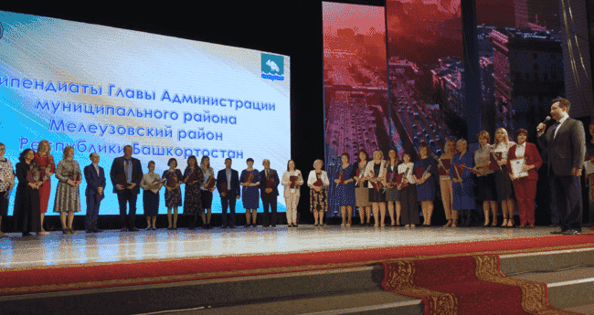
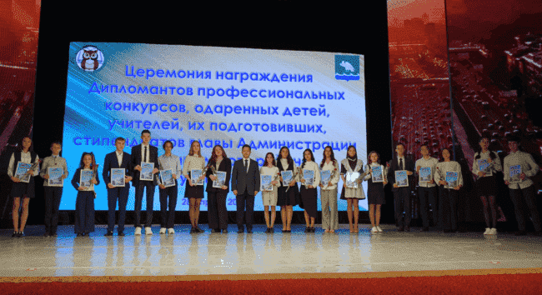
Чествование педагогов, подготовивших победителей и призеров Всероссийской олимпиады школьников, перечневых олимпиад, творчески работающих учителей
28 апреля 2023г. во дворце Городского дома культуры чествовали одаренных учеников, отличившихся своими знаниями и талантами, и их наставников.
40 учителей получили награды, подготовивших победителей и призеров олимпиад;
15 педагогов стали лауреатами конкурса профессионального мастерства;
58 учеников получили Почетные грамоты за особые успехи в учебе, искусстве и спорте;
57 стали победителями и призерами регионального этапа Всероссийской олимпиады школьников;
4 победителя и призера межрегиональной олимпиады по башкирскому языку и литературе;
20 учеников стали стипендиатами главы администрации района.

Slide 14
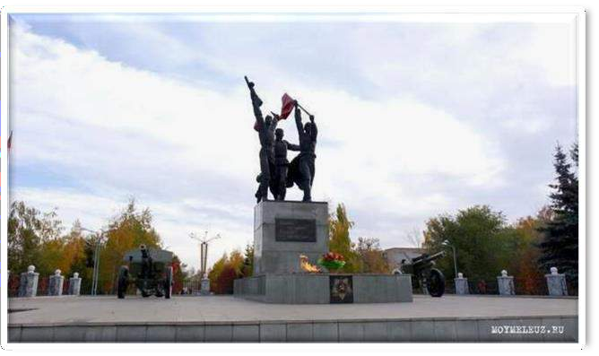
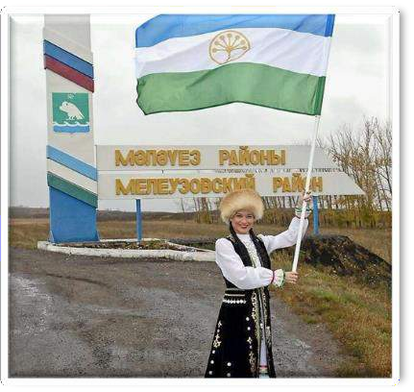
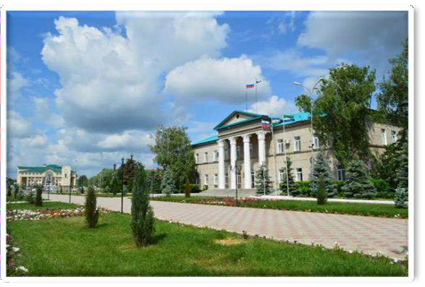
Муниципальный район Мелеузовский район Республики Башкортостан
СПАСИБО ЗА ВНИМАНИЕ
Информация подготовлена
Администрацией муниципального района Мелеузовский район Республики Башкортостан
Контактная информация:
Адрес:453850, Республика Башкортостан, Город Мелеуз, ул.Воровского,11
Тел: 8 (34764) 3-05-05, 3-44-64
эл.почта: fu.meleuz@bashkortostan.ru
сайт: https://meleuz.bashkortostan.ru/

